Slide 1

Презентация из опыта работы
«У меня это хорошо получается»
«Использование квест – технологии
как средство развития познавательной инициативы
у дошкольников»
Воспитатель
МДОАУ «Детский сад № 62 г. Орска» Ниживенко Светлана Викторовна

Slide 2

Квест - игра
Квест (заимствование англ. Quest — «поиск, предмет поисков, поиск приключений) изначально – один из способов построения сюжета — путешествие к намеченной цели проходит через преодоление ряда трудностей.

Slide 3
Типология квестов
Линейные — задания взаимосвязаны по принципу звеньев одной логической цепи.
Штурмовые — команды получают задачу, подсказки, но пути продвижения к цели определяют самостоятельно.
Кольцевые — круговой аналог линейного квеста, когда команды отправляются в путь из разных точек и каждая следует по своему маршруту к конечной цели

Slide 4
Задачи квеста
В ходе организации квест - игры реализуются следующие задачи:
вовлечение каждого ребёнка в активный творческий познавательный процесс;
развитие интереса к предмету игры, творческих способностей, воображения дошкольников, поисковой активности, стремления к новизне;
воспитание чувства товарищества, личной ответственности за выполнение работы.

Slide 5


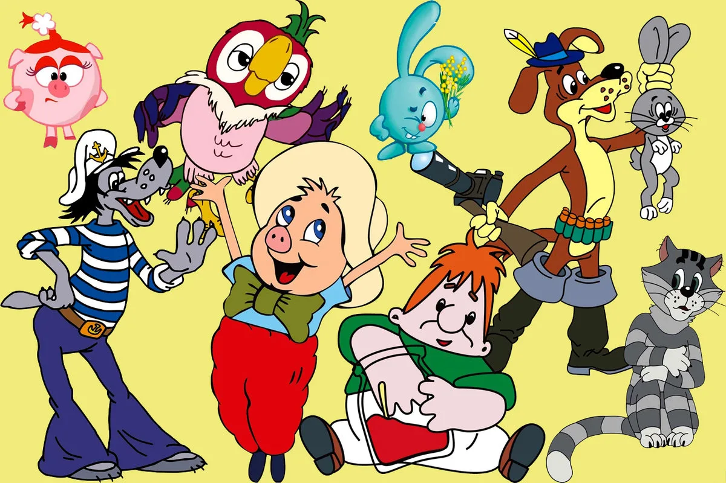
Мотивация
Письмо от какого-либо героя или человека
Звонок друга
Видео-сообщение
от мульт - героя

Slide 6
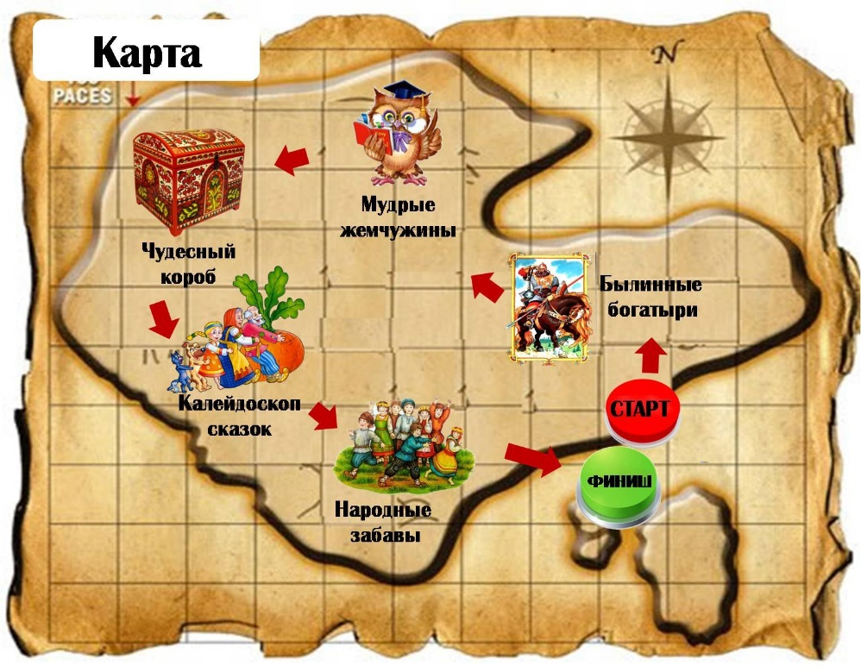
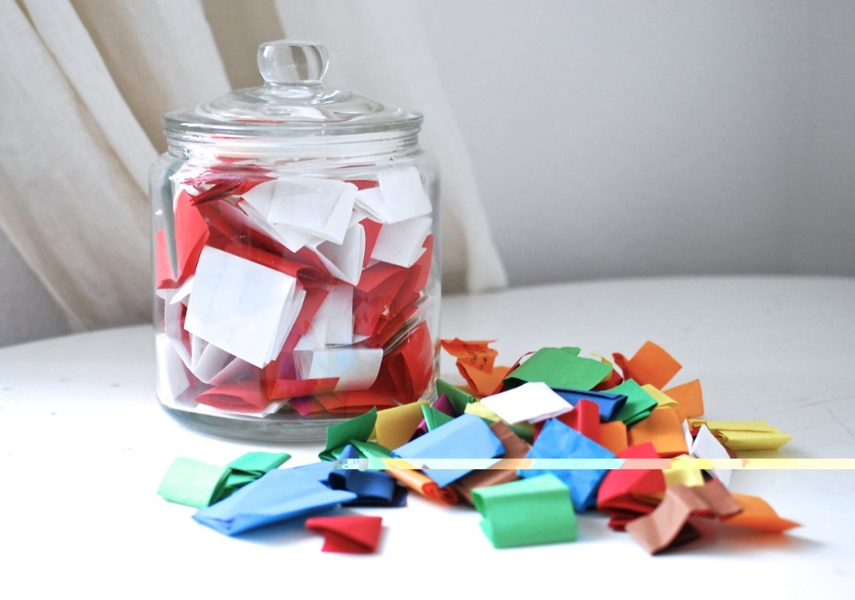
Предметы помощники
Карта
Небольшие подсказки пути направления

Slide 7
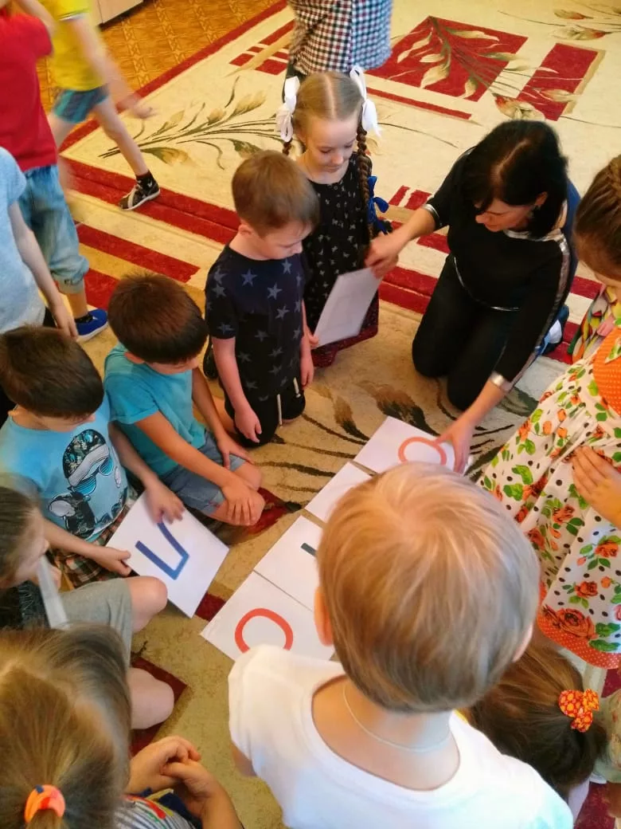
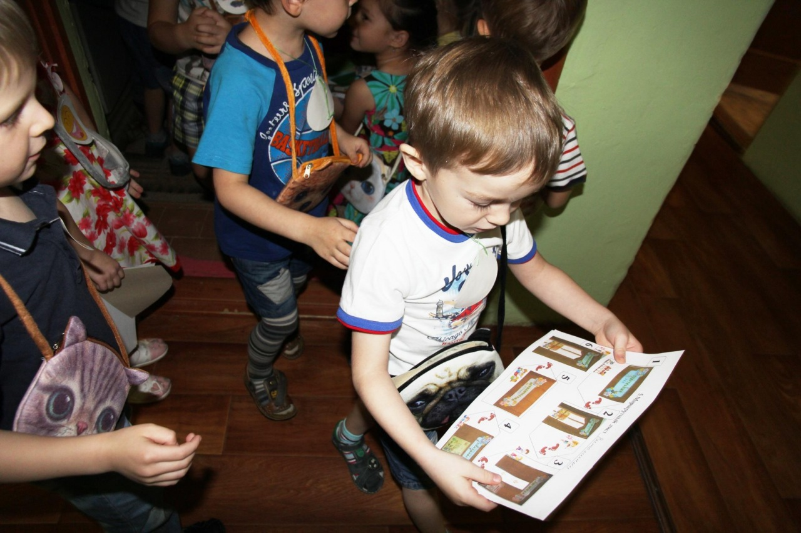
Квест
«В поисках пропавшей сказки»
Передвижение детей по карте маршрута
Расшифровка ребуса

Slide 8
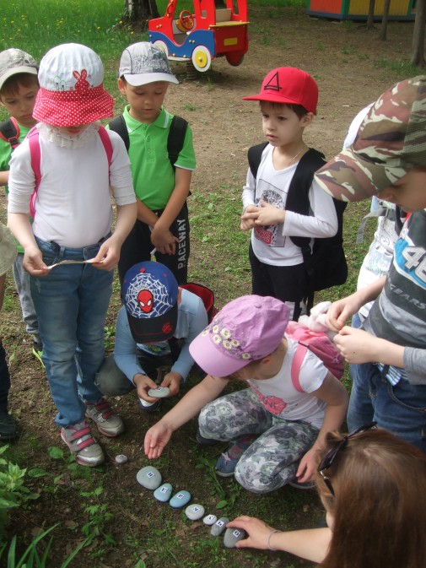
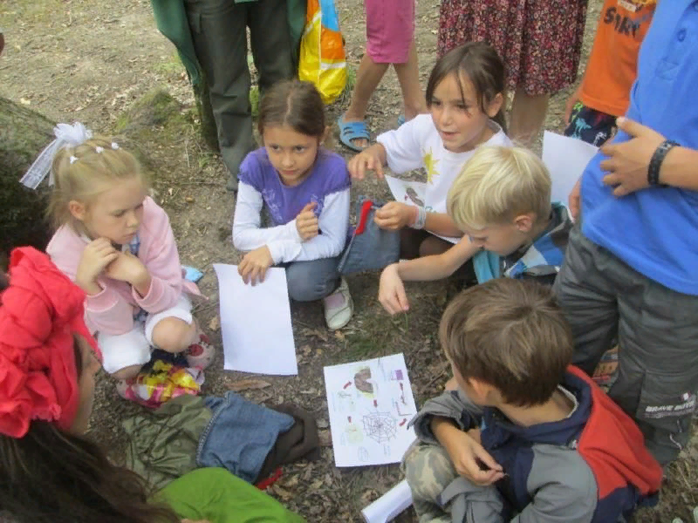
Квест на улице
«В поисках сюрпризов от золотой осени»
Обсуждение вопросов
Разгадывание шифра

Slide 9
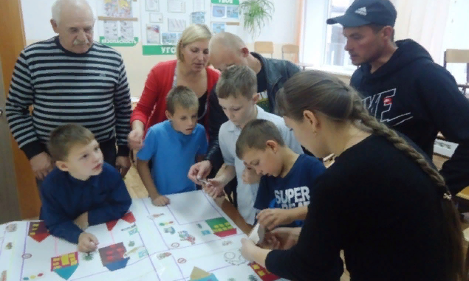
Мастер класс для родителей «Играем и учимся вместе»

Slide 10

Спасибо за внимание!

